Slide 1
SE344 Computer Graphics
第三章 建模与动画
（1）三维建模
主讲教师 肖双九
xsjiu99@cs.sjtu.edu.cn

Slide 2
本讲内容
1 三维模型要素
1.1 三维几何元素
1.2 定义几何元素
三维形体建模方法
2.1建模方法分类
2.2 表面多边形法
2.3 曲面建模方法
2.4 可变形柔性物体的建模
2.5 扫描表示
2.6 结构实体几何法CSG
2.7 八叉树体模型表示方法
2.8 BSP树场景模型表示
2.9 分形几何模型表示法
2.10 粒子系统模型表示法

Slide 3
读书派booklist免费出品
禁止任何二次分享、售卖
本人法律专业，请勿以身试法
读书派booklist免费出品
这部分内容不影响PPT播放
尊重原创，请勿以身试法，二次分享或倒卖
01
三维模型要素

Slide 4
1.1 三维几何元素
顶点Vertex
边 Edge
面 Surface
环 Loop
有序有向边（直线段和曲线段）组成的面的封闭边界；
边不可相交，相邻两边共享一个顶点；
外环与内环
内环
外环
Notes:
确定面的最大外边界的环成为“外环”，按逆时针方向排序；
确定面中内孔和凸台边界的环称为“内环”，按顺时针方向排序；

Slide 5
1.1 三维几何元素
体 Volume
由封闭表面围成的空间，其边界是有限面的并集；
正则体：形体上任何一点的足够小的邻域在二维空间可以构成一个单连通域
非正则体
一个边有两个以上的相邻面
一个点的邻域不是连通域
悬边和悬面

Slide 6
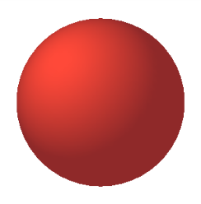
1.1 三维几何元素
体素Volume element, Voxel
是由有限个尺寸参数定位和定形的体
Φ
L
H
P₀
H
H
•
P₀
P₀
P₀
•
•
•
W
Φ
Φ

Slide 7
1.2 定义几何元素
几何数据
顶点位置数据 P(x,y,z,w)
顶点法矢量N (n_{x},n_{y},n_{z})
顶点切矢量T
顶点UV
体素参数
拓扑关系
边连接关系，顶点索引
面组成，顺序边索引
体组成
非几何数据
顶点着色 C(R,G,B,A)
材质参数
顶点纹理坐标 M(s,t,r,q)
Notes:
拓扑关系（ topological relation），指满足拓扑几何学原理的各空间数据间的相互关系。即用结点、弧段和多边形所表示的实体之间的邻接、关联、包含和连通关系。

Slide 8
读书派booklist免费出品
禁止任何二次分享、售卖
本人法律专业，请勿以身试法
读书派booklist免费出品
这部分内容不影响PPT播放
尊重原创，请勿以身试法，二次分享或倒卖
02
三维形体建模方法

Slide 9
2.1 建模方法分类
离散表示 Point Model
边界表示Boundary Representation (B-rep)
空间分区 Space Partitioning

Slide 10
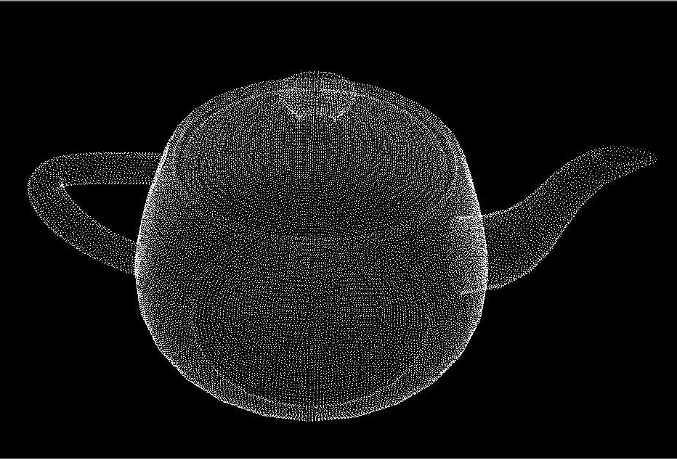
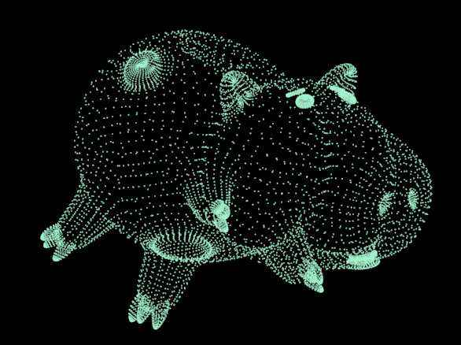
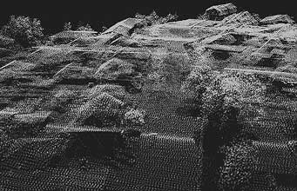
2.1 建模方法分类
2.1.1 离散表示-点云模型
用一组点云Point Cloud 表示形体表面或内部
点模型

Slide 11
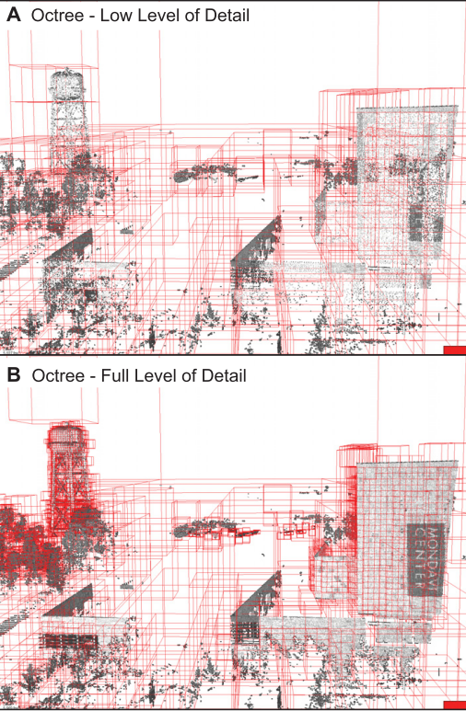
2.1 建模方法分类
2.1.1 离散表示
点模型
Notes:
本页点绘制效果来自2018年期刊论文：
Oliver Kreylos , Michael Oskin, Eric Cowgill, Peter Gold, Austin Elliott and Louise Kellogg. Point-based computing on scanned terrain with LidarViewer. Geosphere,2013 Jun, Vol.9(3), pp.546-556 同行评审期刊

Slide 12
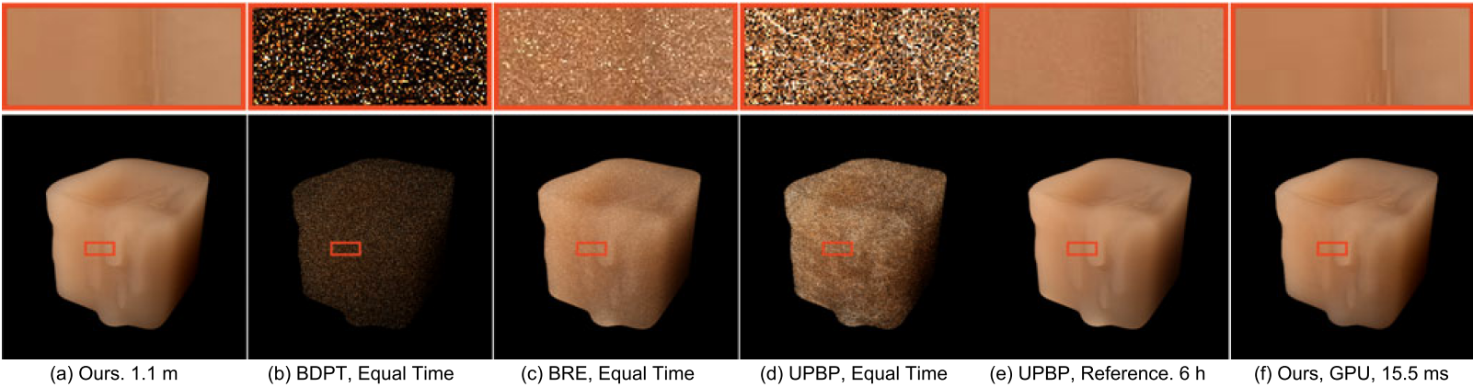
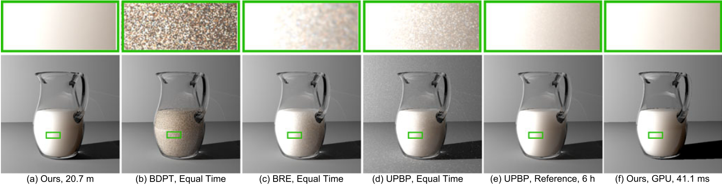
2.1 建模方法分类
2.1.1 离散表示-点云模型
点绘制 Point-based Rendering
Bui, Giang ; Le, Truc ; Morago, Brittany ; Duan, Ye. Point-based rendering enhancement via deep learning. The Visual Computer, 2018, Vol.34(6), pp.829-841
Notes:
本页点绘制效果来自2018年期刊论文：
Bui, Giang ; Le, Truc ; Morago, Brittany ; Duan, Ye. Point-based rendering enhancement via deep learning. The Visual Computer, 2018, Vol.34(6), pp.829-841

Slide 13
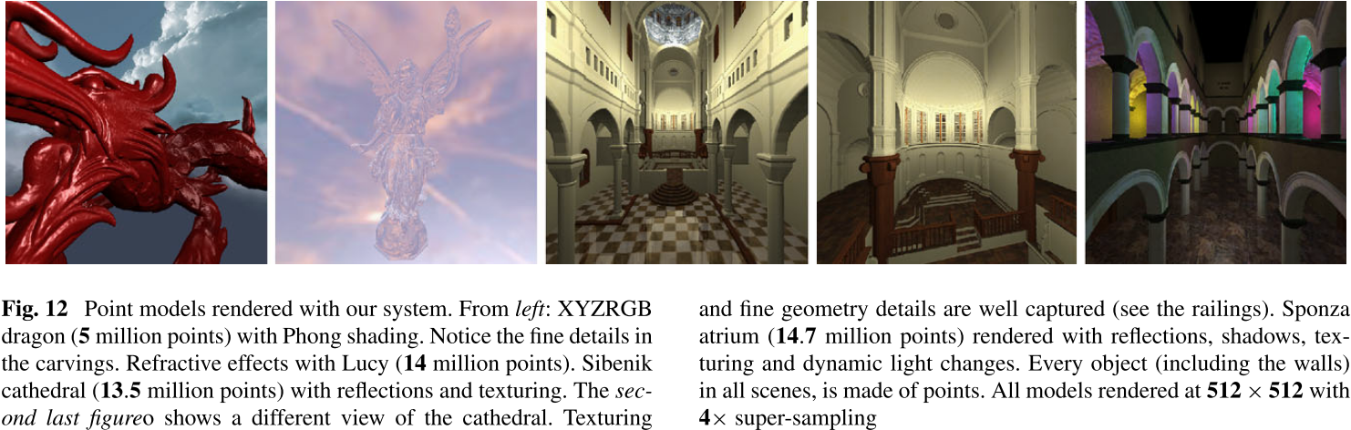
2.1.1 点云模型
Goradia, Rhushabh ; Sriram Kashyap, M. ; Chaudhuri, Parag ; Chandran, Sharat. Tracing specular light paths in point-based scenes. The Visual Computer, 2011, Vol.27(12), pp.1083-1097
Notes:
Goradia, Rhushabh ; Sriram Kashyap, M. ; Chaudhuri, Parag ; Chandran, Sharat. Tracing specular light paths in point-based scenes. The Visual Computer, 2011, Vol.27(12), pp.1083-1097

Slide 14
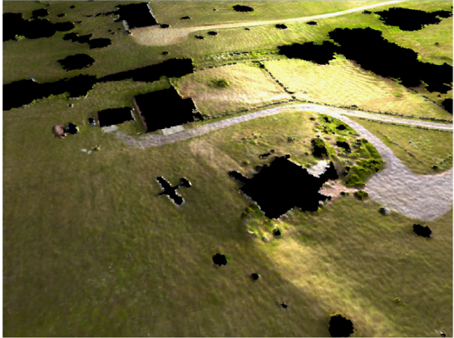
2.1.1 点云模型
Marko Kuder; Marjan Šterk; Borut Žalik. Point-based rendering optimization with textured meshes for fast LiDAR visualization. Computers and Geosciences, Sept, 2013, Vol.59, p.181(10)
Notes:
Marko Kuder; Marjan Šterk; Borut Žalik. Point-based rendering optimization with textured meshes for fast LiDAR visualization. Computers and Geosciences, Sept, 2013, Vol.59, p.181(10)

Slide 15
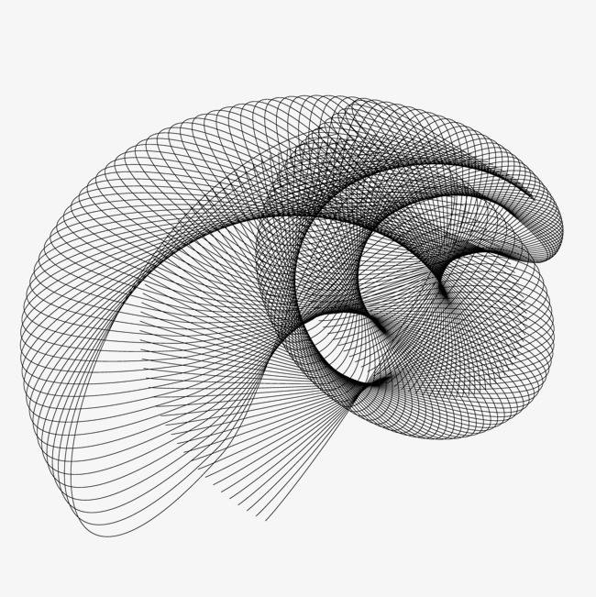
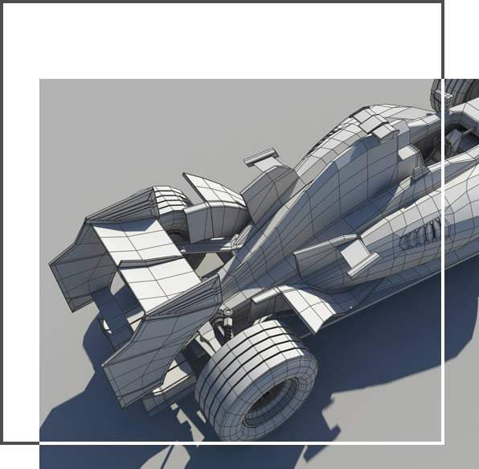
2.1 建模方法分类
2.1.2 边界表示boundary representation (B-rep)
使用一组曲面来描述三维物体，这些曲面将物体分为内部和外部
例如有多边形平面表示法、样条曲面表示等
表面多边形表示
样条曲面表示

Slide 16
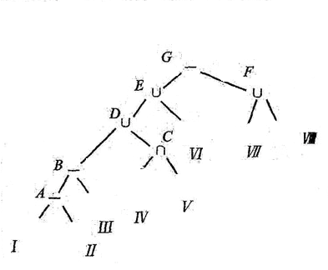
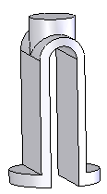
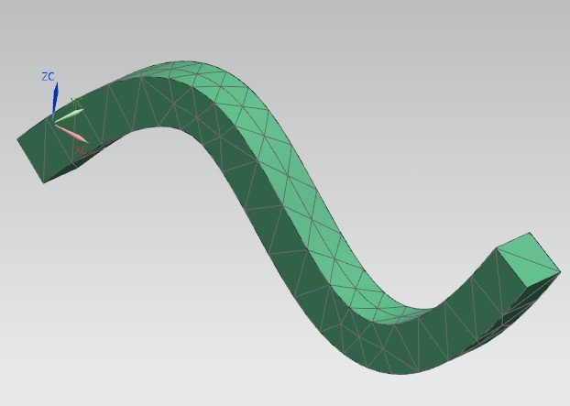
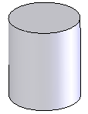
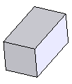
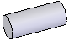
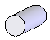
2.1 建模方法分类
2.1.3 空间分区 Space Partitioning
将包含物体的空间划分成一组较小的、非重叠的、邻接的实体
UG建模的四面体体模型
CSG体模型

Slide 17
2.2 表面多边形法
mtllib cube.mtl
g default
v -0.500000 -0.500000 0.500000
v 0.500000 -0.500000 0.500000
v -0.500000 0.500000 0.500000
v 0.500000 0.500000 0.500000
v -0.500000 0.500000 -0.500000
v 0.500000 0.500000 -0.500000
v -0.500000 -0.500000 -0.500000
v 0.500000 -0.500000 -0.500000
vt 0.001992 0.001992
vt 0.998008 0.001992
vt 0.001992 0.998008
vt 0.998008 0.998008
vt 0.001992 0.001992
vt 0.998008 0.001992
vt 0.001992 0.998008
vt 0.998008 0.998008
vt 0.001992 0.001992
vt 0.998008 0.001992
vt 0.001992 0.998008
vt 0.998008 0.998008
vt 0.001992 0.001992
vt 0.998008 0.001992
vt 0.001992 0.998008
vt 0.998008 0.998008
vt 0.001992 0.001992
vt 0.998008 0.001992
vt 0.001992 0.998008
vt 0.998008 0.998008
vt 0.998008 0.998008
vt 0.001992 0.998008
vt 0.998008 0.001992
vt 0.001992 0.001992
vn 0.000000 0.000000 1.000000
vn 0.000000 0.000000 1.000000
vn 0.000000 0.000000 1.000000
vn 0.000000 0.000000 1.000000
vn 0.000000 1.000000 0.000000
vn 0.000000 1.000000 0.000000
vn 0.000000 1.000000 0.000000
vn 0.000000 1.000000 0.000000
vn 0.000000 0.000000 -1.000000
vn 0.000000 0.000000 -1.000000
vn 0.000000 0.000000 -1.000000
vn 0.000000 0.000000 -1.000000
vn 0.000000 -1.000000 0.000000
vn 0.000000 -1.000000 0.000000
vn 0.000000 -1.000000 0.000000
vn 0.000000 -1.000000 0.000000
vn 1.000000 0.000000 0.000000
vn 1.000000 0.000000 0.000000
vn 1.000000 0.000000 0.000000
vn 1.000000 0.000000 0.000000
vn -1.000000 0.000000 0.000000
vn -1.000000 0.000000 0.000000
vn -1.000000 0.000000 0.000000
vn -1.000000 0.000000 0.000000
s 1
g pCube1
usemtl file1SG
f 1/1/1 2/2/2 3/3/3
f 3/3/3 2/2/2 4/4/4
s 2
f 3/13/5 4/14/6 5/15/7
f 5/15/7 4/14/6 6/16/8
s 3
f 5/21/9 6/22/10 7/23/11
f 7/23/11 6/22/10 8/24/12
s 4
f 7/17/13 8/18/14 1/19/15
f 1/19/15 8/18/14 2/20/16
s 5
f 2/5/17 8/6/18 4/7/19
f 4/7/19 8/6/18 6/8/20
s 6
f 7/9/21 1/10/22 5/11/23
f 5/11/23 1/10/22 3/12/24
是一种B- rep表示方法
用一组表面多边形来存储三维物体的描述
多边形表
例如：一个立方体的OBJ模型文件
v开头的行表示是顶点数据，
v行表示是顶点的3D空间坐标(position)，
vt行表示顶点的纹理坐标(texture coordinate)，
vn行表示是顶点的法线向量(normal)，
S1-S6共6个多边形面，每个面由2个三角形f组成
f行标识顶点/纹理/法矢量的索引号
Notes:
表面多边形法的优点是简单、明了
一张表和两张表的方法容易出现重复信息
当指定了顶点、边、多边形后，由于一些输入错误，可能会导致图形的显示失真，包含的数据信息越多，越容易出错。
一致性和完整性检测的原则：
（1）每个顶点至少是两条边的端点；
（2）每条边至少是一个多边形的组成部分；
（3）每个多边形是封闭的；
（4）每个多边形至少有一条公共边；
（5）如果边表中包含多边形的指针，每一个被多边形引用的边都有一个逆指针指向该多边形。

Slide 18
2.2 表面多边形法
v₁
点表
V₁:x₁,y₁,z₁ V₂:x₂,y₂,z₂ V₃:x₃,y₃,z₃ V₄:x₄,y₄,z₄ V₅:x₅,y₅,z₅
边表
E₁:V₁,V₂ E₂:V₂,V₃ E₃:V₃,V₁ E₄:V₃,V₄ E₅:V₄,V₅ E₆:V₅,V₁
多边形面表
S₁:E₁,E₂,E₃ S₂:E₃,E₄,E₅,E₆
E₁
E₃
E₆
S₁
v₂
E₂
v₃
v₅
S₂
E₄
E₅
v₄

Slide 19
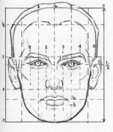
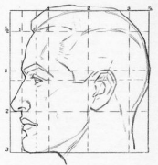
2.2 表面多边形法
表面多边形法建模实例

Slide 20
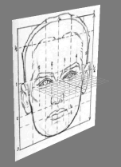
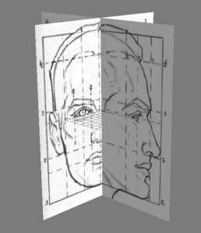
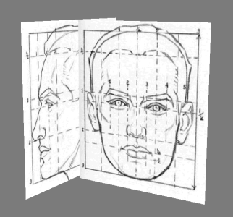
2.2 表面多边形法
表面多边形法建模实例

Slide 21
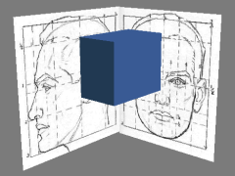
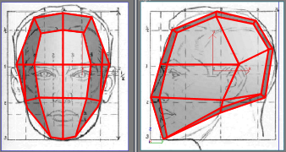
2.2 表面多边形法
表面多边形法建模实例

Slide 22
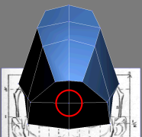
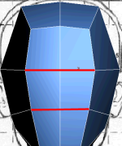
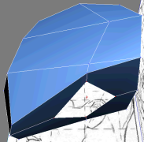
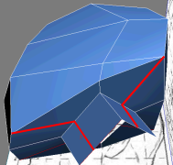
2.2 表面多边形法
表面多边形法建模实例

Slide 23
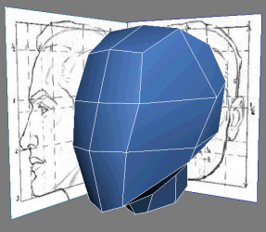
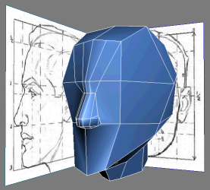
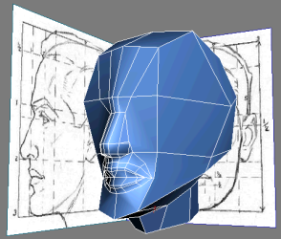
2.2 表面多边形法
表面多边形法建模实例

Slide 24
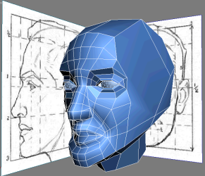
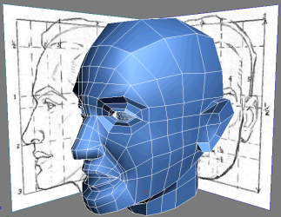
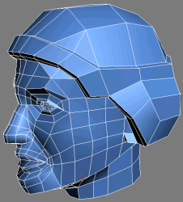
2.2 表面多边形法
表面多边形法建模实例

Slide 25
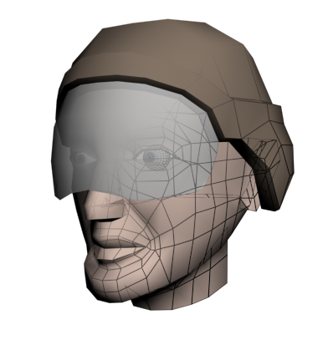
2.2 表面多边形法
表面多边形法建模实例

Slide 26
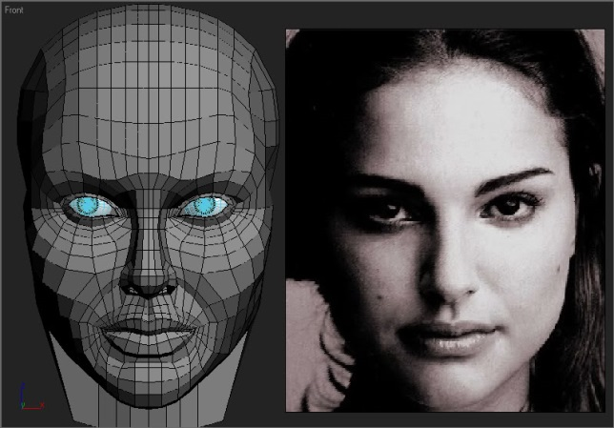
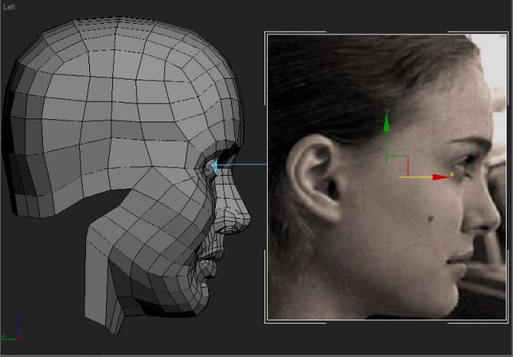
2.2 表面多边形法
表面多边形法建模实例

Slide 27
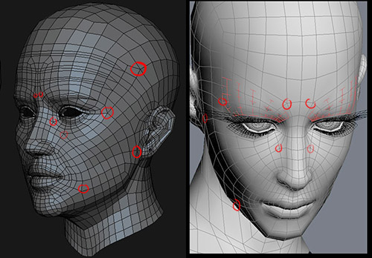
2.2 表面多边形法
表面多边形法建模实例

Slide 28
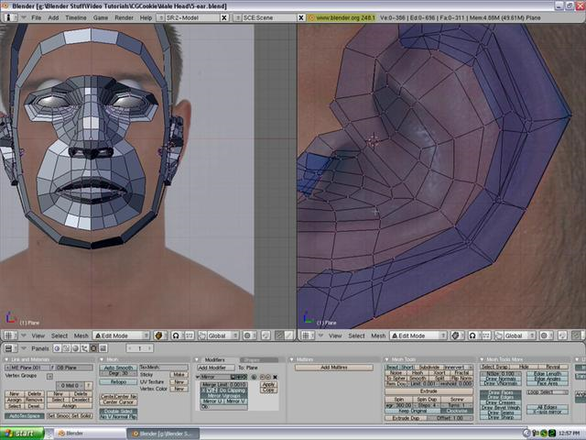
2.2 表面多边形法
表面多边形法建模实例

Slide 29
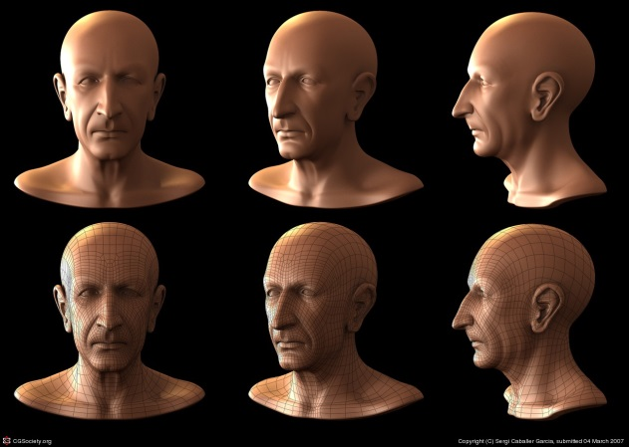
2.2 表面多边形法
表面多边形法建模实例

Slide 30
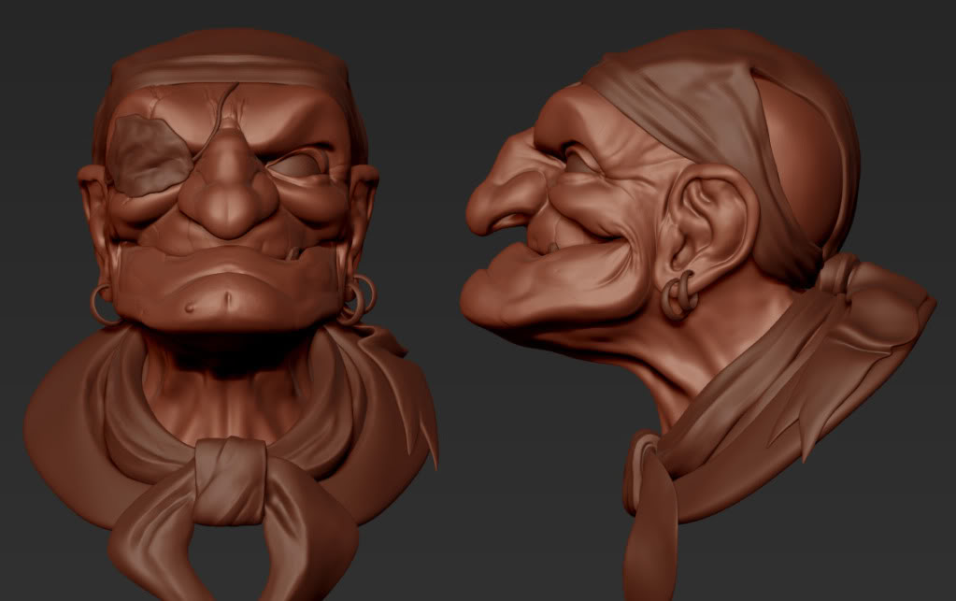
2.2 表面多边形法
表面多边形法建模实例

Slide 31
2.3 曲面建模方法
一般曲面建模
根据曲面的函数式描述，生成到曲面的多边形网格逼近
二次曲面
用二次方程进行曲面描述，如球面、椭球面、环面、抛物面、双曲面
椭球面方程：
超二次曲面
由二次曲面的表达式生成，加入特定参数，便于调整物体的形状，例如
超椭球面方程：

Slide 32
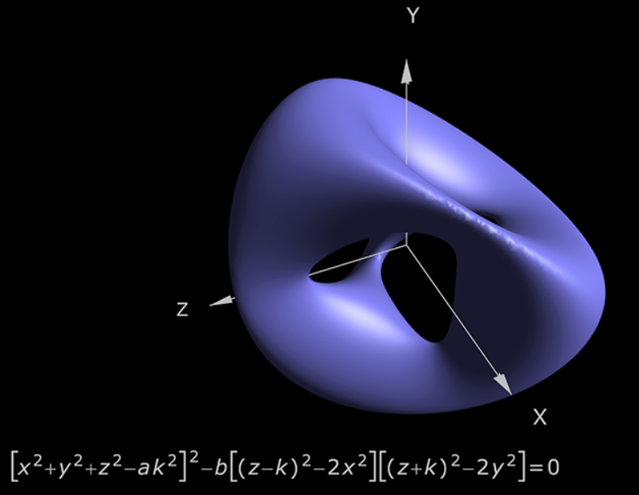
2.3 曲面建模方法
隐式曲面建模

Slide 33
2.3 曲面建模方法
样条参数曲面建模
由控制网格和参数曲面方程表示的双三次Bèzier曲面

Slide 34
2.4 可变形柔性物体的建模
模拟物体的表面形状而保持总体积不变；
采用分布函数进行柔性物体的建模，例如高斯密度函数：
b
-a
a
四个高斯凸形复合而成的柔性物体
Notes:
柔性物体包括：分子结构、水滴、带状物体、肌肉
高斯密度函数：高度为b，方差为a,r_{k}^2=x^2+y^2+z^2

Slide 35
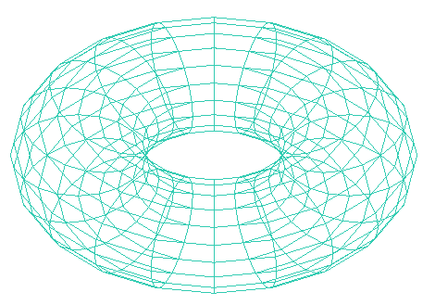
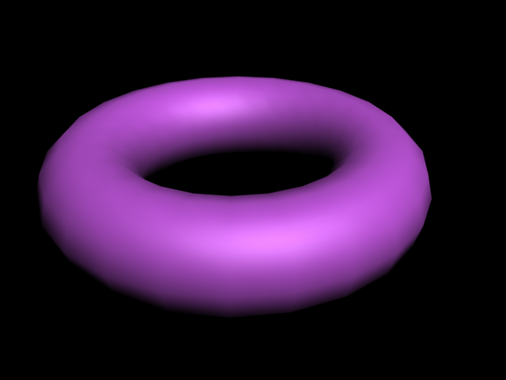
2.5 扫描表示
Swept surface/ Volume
通过平移、旋转及其他对称变换来构造三维模型
指定二维形状以及在空间区域内的移动
旋转轴

Slide 36
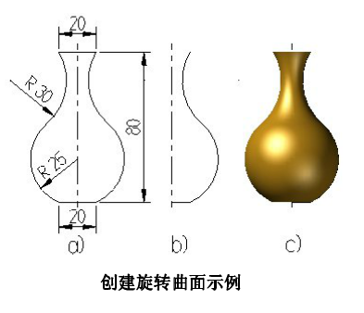
2.5 扫描表示
旋转扫描建模实例

Slide 37
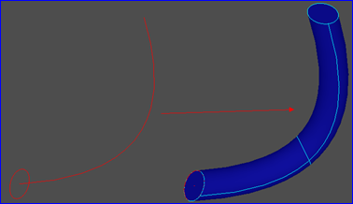
2.5 扫描表示
沿路径拉伸扫描的表面建模
扫描路径曲线
轮廓曲线

Slide 38
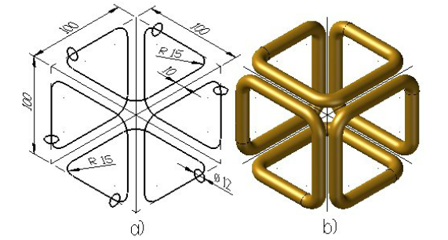
2.5 扫描表示
路径拉伸扫描建模实例

Slide 39
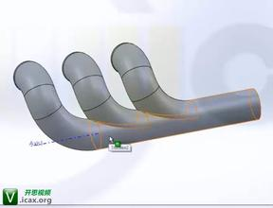
2.5 扫描表示
沿路径拉伸扫描的表面建模实例

Slide 40
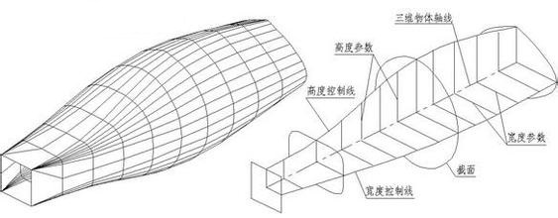
2.5 扫描表示
沿路径拉伸扫描的表面建模
轮廓形状渐变插值

Slide 41










2.6 结构实体几何法CSG
Constructive Solid Geometry
通过指定两个参数化的体素间的并、交或差操作而生成一个新的物体
体素
操作
并运算(U)
交运算 ( ∩ )
差运算( － )
Notes:
BRep优点： 1. 有较多的关于面、边、点及其相互关系的信息。 2. 有利于生成和绘制线框图、投影图，有利于计算几何特性，易于同二维绘图软件衔接和同曲面建模软件相关联。
BRep局限： 由于它的核心信息是面，因而对几何物体的整体描述能力相对较差，无法提供关于实体生成过程的信息，也无法记录组成几何体的基本体素的元素的原始数据，同时描述物体所需信息量较多，边界表达法的表达形式不唯一。 CSG优点： 方法简洁，生成速度快，处理方便，无冗余信息，而且能够详细地记录构成实体的原始特征参数，甚至在必要时可修改体素参数或附加体素进行重新拼合。数据结构比较简单，数据量较小，修改比较容易，而且可以方便地转换成边界（Brep）表示。 CSG局限： 由于信息简单，这种数据结构无法存贮物体最终的详细信息，例如边界、顶点的信息等。由于CSG表示受体素的种类和对体素操作的种类的限制，使得它表示形体的覆盖域有较大的局限性，而且对形体的局部操作（例如，倒角等等）不易实现，显示CSG表示的结果形体时需要的间也比较长。 到底使用哪种方法呢？取决于不同的视角，他们各自都有优缺点，可以从以下几点来考虑： 1.现实 － 模型是否需要近似实际的材质密度，厚度和体积，或者是否需要显示真实的曲面细节 2.精度 － 需要什么样的精度级别 混合模式（Hybird Model）是建立在BRep与CSG的基础上，在同一系统中，将两者结合起来，共同表示实体的方法。以CSG法为系统外部模型，以B-Rep法为内部模型，CSG法适于做用户接口，而在计算机内部转化为B-Rep的数据模型。相当于在CSG树结构的结点上扩充边界法的数据结构。混合模式是在CSG基础上的逻辑扩展，起主导作用的是CSG结构，B-Rep的存在，减少了中间环节中的数学计算量，可以完整的表达物体的几何、拓扑信息，便于构造产品模型。 还有空间划分表示法，利用四叉树或八叉数的数据结构来表示2D/3D的模型。

Slide 42
2.6 结构实体几何法CSG
CSG模型的二叉树表示
CSG物体
Oper₁
Oper₃
Obj₁
Obj₂
Obj₄
Oper₂
Obj₂
Obj₃

Slide 43








2.6 结构实体几何法CSG
CSG建模实例
∪
∪
−
−
Notes:
BRep优点： 1. 有较多的关于面、边、点及其相互关系的信息。 2. 有利于生成和绘制线框图、投影图，有利于计算几何特性，易于同二维绘图软件衔接和同曲面建模软件相关联。
BRep局限： 由于它的核心信息是面，因而对几何物体的整体描述能力相对较差，无法提供关于实体生成过程的信息，也无法记录组成几何体的基本体素的元素的原始数据，同时描述物体所需信息量较多，边界表达法的表达形式不唯一。 CSG优点： 方法简洁，生成速度快，处理方便，无冗余信息，而且能够详细地记录构成实体的原始特征参数，甚至在必要时可修改体素参数或附加体素进行重新拼合。数据结构比较简单，数据量较小，修改比较容易，而且可以方便地转换成边界（Brep）表示。 CSG局限： 由于信息简单，这种数据结构无法存贮物体最终的详细信息，例如边界、顶点的信息等。由于CSG表示受体素的种类和对体素操作的种类的限制，使得它表示形体的覆盖域有较大的局限性，而且对形体的局部操作（例如，倒角等等）不易实现，显示CSG表示的结果形体时需要的间也比较长。 到底使用哪种方法呢？取决于不同的视角，他们各自都有优缺点，可以从以下几点来考虑： 1.现实 － 模型是否需要近似实际的材质密度，厚度和体积，或者是否需要显示真实的曲面细节 2.精度 － 需要什么样的精度级别 混合模式（Hybird Model）是建立在BRep与CSG的基础上，在同一系统中，将两者结合起来，共同表示实体的方法。以CSG法为系统外部模型，以B-Rep法为内部模型，CSG法适于做用户接口，而在计算机内部转化为B-Rep的数据模型。相当于在CSG树结构的结点上扩充边界法的数据结构。混合模式是在CSG基础上的逻辑扩展，起主导作用的是CSG结构，B-Rep的存在，减少了中间环节中的数学计算量，可以完整的表达物体的几何、拓扑信息，便于构造产品模型。 还有空间划分表示法，利用四叉树或八叉数的数据结构来表示2D/3D的模型。

Slide 44
2.6 结构实体几何法CSG
CSG建模实例
−
−
∪
∪
Notes:
BRep优点： 1. 有较多的关于面、边、点及其相互关系的信息。 2. 有利于生成和绘制线框图、投影图，有利于计算几何特性，易于同二维绘图软件衔接和同曲面建模软件相关联。
BRep局限： 由于它的核心信息是面，因而对几何物体的整体描述能力相对较差，无法提供关于实体生成过程的信息，也无法记录组成几何体的基本体素的元素的原始数据，同时描述物体所需信息量较多，边界表达法的表达形式不唯一。 CSG优点： 方法简洁，生成速度快，处理方便，无冗余信息，而且能够详细地记录构成实体的原始特征参数，甚至在必要时可修改体素参数或附加体素进行重新拼合。数据结构比较简单，数据量较小，修改比较容易，而且可以方便地转换成边界（Brep）表示。 CSG局限： 由于信息简单，这种数据结构无法存贮物体最终的详细信息，例如边界、顶点的信息等。由于CSG表示受体素的种类和对体素操作的种类的限制，使得它表示形体的覆盖域有较大的局限性，而且对形体的局部操作（例如，倒角等等）不易实现，显示CSG表示的结果形体时需要的间也比较长。 到底使用哪种方法呢？取决于不同的视角，他们各自都有优缺点，可以从以下几点来考虑： 1.现实 － 模型是否需要近似实际的材质密度，厚度和体积，或者是否需要显示真实的曲面细节 2.精度 － 需要什么样的精度级别 混合模式（Hybird Model）是建立在BRep与CSG的基础上，在同一系统中，将两者结合起来，共同表示实体的方法。以CSG法为系统外部模型，以B-Rep法为内部模型，CSG法适于做用户接口，而在计算机内部转化为B-Rep的数据模型。相当于在CSG树结构的结点上扩充边界法的数据结构。混合模式是在CSG基础上的逻辑扩展，起主导作用的是CSG结构，B-Rep的存在，减少了中间环节中的数学计算量，可以完整的表达物体的几何、拓扑信息，便于构造产品模型。 还有空间划分表示法，利用四叉树或八叉数的数据结构来表示2D/3D的模型。

Slide 45







CSG建模实例
∪
−
∪
∩
−

Slide 46




CSG建模实例
Notes:
BRep优点： 1. 有较多的关于面、边、点及其相互关系的信息。 2. 有利于生成和绘制线框图、投影图，有利于计算几何特性，易于同二维绘图软件衔接和同曲面建模软件相关联。
BRep局限： 由于它的核心信息是面，因而对几何物体的整体描述能力相对较差，无法提供关于实体生成过程的信息，也无法记录组成几何体的基本体素的元素的原始数据，同时描述物体所需信息量较多，边界表达法的表达形式不唯一。 CSG优点： 方法简洁，生成速度快，处理方便，无冗余信息，而且能够详细地记录构成实体的原始特征参数，甚至在必要时可修改体素参数或附加体素进行重新拼合。数据结构比较简单，数据量较小，修改比较容易，而且可以方便地转换成边界（Brep）表示。 CSG局限： 由于信息简单，这种数据结构无法存贮物体最终的详细信息，例如边界、顶点的信息等。由于CSG表示受体素的种类和对体素操作的种类的限制，使得它表示形体的覆盖域有较大的局限性，而且对形体的局部操作（例如，倒角等等）不易实现，显示CSG表示的结果形体时需要的间也比较长。 到底使用哪种方法呢？取决于不同的视角，他们各自都有优缺点，可以从以下几点来考虑： 1.现实 － 模型是否需要近似实际的材质密度，厚度和体积，或者是否需要显示真实的曲面细节 2.精度 － 需要什么样的精度级别 混合模式（Hybird Model）是建立在BRep与CSG的基础上，在同一系统中，将两者结合起来，共同表示实体的方法。以CSG法为系统外部模型，以B-Rep法为内部模型，CSG法适于做用户接口，而在计算机内部转化为B-Rep的数据模型。相当于在CSG树结构的结点上扩充边界法的数据结构。混合模式是在CSG基础上的逻辑扩展，起主导作用的是CSG结构，B-Rep的存在，减少了中间环节中的数学计算量，可以完整的表达物体的几何、拓扑信息，便于构造产品模型。 还有空间划分表示法，利用四叉树或八叉数的数据结构来表示2D/3D的模型。

Slide 47







CSG建模实例
Notes:
BRep优点： 1. 有较多的关于面、边、点及其相互关系的信息。 2. 有利于生成和绘制线框图、投影图，有利于计算几何特性，易于同二维绘图软件衔接和同曲面建模软件相关联。
BRep局限： 由于它的核心信息是面，因而对几何物体的整体描述能力相对较差，无法提供关于实体生成过程的信息，也无法记录组成几何体的基本体素的元素的原始数据，同时描述物体所需信息量较多，边界表达法的表达形式不唯一。 CSG优点： 方法简洁，生成速度快，处理方便，无冗余信息，而且能够详细地记录构成实体的原始特征参数，甚至在必要时可修改体素参数或附加体素进行重新拼合。数据结构比较简单，数据量较小，修改比较容易，而且可以方便地转换成边界（Brep）表示。 CSG局限： 由于信息简单，这种数据结构无法存贮物体最终的详细信息，例如边界、顶点的信息等。由于CSG表示受体素的种类和对体素操作的种类的限制，使得它表示形体的覆盖域有较大的局限性，而且对形体的局部操作（例如，倒角等等）不易实现，显示CSG表示的结果形体时需要的间也比较长。 到底使用哪种方法呢？取决于不同的视角，他们各自都有优缺点，可以从以下几点来考虑： 1.现实 － 模型是否需要近似实际的材质密度，厚度和体积，或者是否需要显示真实的曲面细节 2.精度 － 需要什么样的精度级别 混合模式（Hybird Model）是建立在BRep与CSG的基础上，在同一系统中，将两者结合起来，共同表示实体的方法。以CSG法为系统外部模型，以B-Rep法为内部模型，CSG法适于做用户接口，而在计算机内部转化为B-Rep的数据模型。相当于在CSG树结构的结点上扩充边界法的数据结构。混合模式是在CSG基础上的逻辑扩展，起主导作用的是CSG结构，B-Rep的存在，减少了中间环节中的数学计算量，可以完整的表达物体的几何、拓扑信息，便于构造产品模型。 还有空间划分表示法，利用四叉树或八叉数的数据结构来表示2D/3D的模型。

Slide 48




CSG建模实例
Notes:
BRep优点： 1. 有较多的关于面、边、点及其相互关系的信息。 2. 有利于生成和绘制线框图、投影图，有利于计算几何特性，易于同二维绘图软件衔接和同曲面建模软件相关联。
BRep局限： 由于它的核心信息是面，因而对几何物体的整体描述能力相对较差，无法提供关于实体生成过程的信息，也无法记录组成几何体的基本体素的元素的原始数据，同时描述物体所需信息量较多，边界表达法的表达形式不唯一。 CSG优点： 方法简洁，生成速度快，处理方便，无冗余信息，而且能够详细地记录构成实体的原始特征参数，甚至在必要时可修改体素参数或附加体素进行重新拼合。数据结构比较简单，数据量较小，修改比较容易，而且可以方便地转换成边界（Brep）表示。 CSG局限： 由于信息简单，这种数据结构无法存贮物体最终的详细信息，例如边界、顶点的信息等。由于CSG表示受体素的种类和对体素操作的种类的限制，使得它表示形体的覆盖域有较大的局限性，而且对形体的局部操作（例如，倒角等等）不易实现，显示CSG表示的结果形体时需要的间也比较长。 到底使用哪种方法呢？取决于不同的视角，他们各自都有优缺点，可以从以下几点来考虑： 1.现实 － 模型是否需要近似实际的材质密度，厚度和体积，或者是否需要显示真实的曲面细节 2.精度 － 需要什么样的精度级别 混合模式（Hybird Model）是建立在BRep与CSG的基础上，在同一系统中，将两者结合起来，共同表示实体的方法。以CSG法为系统外部模型，以B-Rep法为内部模型，CSG法适于做用户接口，而在计算机内部转化为B-Rep的数据模型。相当于在CSG树结构的结点上扩充边界法的数据结构。混合模式是在CSG基础上的逻辑扩展，起主导作用的是CSG结构，B-Rep的存在，减少了中间环节中的数学计算量，可以完整的表达物体的几何、拓扑信息，便于构造产品模型。 还有空间划分表示法，利用四叉树或八叉数的数据结构来表示2D/3D的模型。

Slide 49
2.7 八叉树体模型表示方法
八叉树Octree
四叉树的三维扩展
利用空间相关性减少数据存储量
适用于需要显示物体剖面的医学图象等
4
5
0
1
2
3
0
1
象限0
象限1
7
6
0
1
2
3
3
2
0
1
象限3
象限2
0
1
2
3
0
1
2
3
4
5
6
7
3
2
Notes:
不断细分，直到该区间内的像素的属性都相同

Slide 50
2.8 BSP树场景模型表示
二叉空间分割树Binary space-partitioning
一种经典的scene graph组织方法
将场景在任意位置和任意方向的平面分为两部分
可根据物体的空间属性确定分割平面
可有效地进行不可见面剔除、光线跟踪和碰撞检测，大大减少计算量
Notes:
BSP是专用于场景表示的空间分割技术，在游戏工业上应用了，Doom是第一个使用BSP树的商业游戏。
二叉树确实是一种很有效的场景组织结构，因为，当给出视锥（view frustum）以后，在穿过（traverse）这棵树的时候，如果发现视锥（frustum）与结点所代表的平面不相交，那么这个结点上有一棵子树必然不可见,那么这个子树就不用送入渲染器了，当遇到Leaf的时候，就可以获得所需的多边形数据，可以送入渲染器处理。 虽然二叉树已经是非常有效的方法，但是仅仅依靠二叉树还是不能满足游戏的要求，因为现在的游戏的场景是在是很大很复杂，又很多的物品，按照二叉树的方法凡是与view frustum相交的Leaf必然要送入渲染器，因为view frustum是很大的，所以会有很多的Leaf与他相交，这就意味着渲染器还是要处理很多的数据，如果你确实能够看到这么多的物体，那也没有办法，但是通常，比如很多室内的场景，虽然在你的frustum里面会由很多物体，但是你真正能够看到的还是很少的一部分，比如一个封闭的房间。 因此被称为Portal的技术被引入到游戏中来，之所以能够使用Portal技术，那是因为很多室内场景自身的限制条件所致。我们引入region的概念，一个region就是一个相对封闭的空间，比如一个房间，region与region之间都是通过Portal（比如门或窗）相连接，因此，如果你处于一个region当中，你就只能看到这个region中的物体，如果你能够看到其他region中的物体，那么你一定是通过Portal看到的，所以处理的过程如下（考虑Portal是单向的情况，如果两个region可以通过一个门相互看到，我就是用两个单向的Portal）。

Slide 51
2.8 BSP树场景模型表示
轴对齐BSP树
0
2
0
D
E
1a
1b
B
A
2
1a
A
B
C
1b
C
D
E
轴对齐BSP树示例
Notes:
Melax提出的BSP树
该方法已经应用到商业游戏中了，其中将人物的模型用圆柱体表示
轴对齐BSP树——先做一个包围整个场景的AABB，所有的分割平面都是与坐标轴平行的。将第一个分割平面命名为平面0

Slide 52
2.8 BSP树场景模型表示
多边形对齐BSP树
A
C
G
A
B
C
F
B
E
D
D
E
F
G
多边形对齐BSP树示例
Notes:
多边形对齐BSP树——将多边形作为分割平面，直到所有的多边形都在BSP树中。计算比较耗时，因为要选取分割多边形，要计算分割多边形与AABB的交点，判断图形在多边形的哪边，等等。
BSP树的平衡问题——尽量使图形均匀排列在BSP的两边，每个分支上叶子节点的层次深度尽量一致

Slide 53
2.8 BSP树场景模型表示
使用BSP树可以很高效地进行相交测试
C
A
E
D
B
C
F
D
E
A
F
B
简化近似
Notes:
有颜色的矩形代表有物体，空心的矩形代表该区域为空

Slide 54
2.8 BSP树场景模型表示
尖角处的额外倾斜面
错误的碰撞检测
额外的倾斜面
Notes:
左图中，过早地检测到碰撞，产生错误地运动轨迹；
右图中加入一个额外的倾斜面来解决碰撞问题
额外的倾斜面在BSP树中有一个0体积单元的子节点（Melax论文）

Slide 55
2.8 BSP树场景模型表示
尖角处的额外倾斜面
扩展单元
A
A
D
B
…
B
…
…
C
C
C
C
…
D
B
B
E
A
A
E

Slide 56
2.9 分形几何模型表示法
处处连续处处不可导的数学怪物
数学家们的猜想：连续函数的不可导点至多是有限的可列集
1872年Weierstrass函数颠覆了这一猜想
Notes:
在数学分析的发展历史上，数学家们一直猜测：连续函数在其定义区间中，至多除去可列个点外都是可导的。也就是说，连续函数的不可导点至多是可列集。
Weierstrass函数对上述猜测做了一个否定的终结。
Weierstrass的反例构造出来后，在数学界引起极大的震动，因为对于这类函数，传统的数学方法已无能为力，这使得经典数学陷入又一次危机。但是反过来危机的产生又促使数学家们去思索新的方法对这类函数进行研究，从而促成了一门新的学科“分形几何”的产生。所谓“分形”，就是指几何上的一种“形”，它的局部与整体按某种方式具有相似性。“形”的这种性质又称为“自相似性”。
历史上，魏尔斯特拉斯函数是一个著名的数学反例。在此之前，数学家认为除了少数特殊点以外，连续函数在每一点处都可导。魏尔斯特拉斯函数是第一个被发现的处处连续而处处不可导的函数，说明了所谓的“病态”函数的存在性，改变了当时数学家对连续函数的看法，具有重要意义。在魏尔斯特拉斯的原始文献中，这个函数定义为一个傅里叶级数.
满足这个限制条件的b的最小值是7。这个函数的构造以及它处处连续而又处处不可导的证明首次出现于魏尔斯特拉斯于1872年6月18日在普鲁士科学院提交的一篇论文中。

Slide 57

2.9 分形几何模型表示法
处处连续处处不可导的数学怪物
Weierstrass函数

Slide 58
2.9 分形几何模型表示法
传统的数学方法对这种函数无能为力，使得经典数学陷入又一次危机
由此促成了一门新的学科分支
分形几何 Fractal Geometry

Slide 59

2.9 分形几何模型表示法
自然界的分形
海岸线

Slide 60

2.9 分形几何模型表示法
自然界的分形
植物

Slide 61

2.9 分形几何模型表示法

Slide 62

2.9 分形几何模型表示法
自然界的分形
冰晶

Slide 63

2.9 分形几何模型表示法
自然界的分形
羽毛

Slide 64

2.9 分形几何模型表示法
自然界的分形
羽毛

Slide 65
2.9 分形几何模型表示法
分形表示
分形维数D是物体粗糙性或细碎性的度量
有较大锯尺形的物体分形维数大
如果某图形是由把原图缩小为1/a的相似的b个图形所组成，有： a^{D}=b, D=lgb/lga
Notes:
一般说来，如果某图形是由把原图缩小为1/a的相似的b个图形所组成，有： a^D=b, D=logb/loga 的关系成立，则指数D称为相似性维数，D可以是整数，也可以是分数
另一方面，当我们画一根直线，如果我们用0维的点来量它，其结果为无穷大，因为直线中包含无穷多个点；如果我们用一块平面来量它，其结果是0，因为直线中不包含平面。那么，用怎样的尺度来量它才会得到有限值哪？看来只有用与其同维数的小线段来量它才会得到有限值，而这里直线的维数为1（大于0、小于2）。与此类似，如果我们画一个Koch曲线，其整体是一条无限长的线折叠而成，显然，用小直线段量，其结果是无穷大，而用平面量，其结果是0（此曲线中不包含平面），那么只有找一个与Koch曲线维数相同的尺子量它才会得到有限值，而这个维数显然大于1、小于2，那么只能是小数（即分数）了，所以存在分维。其实，Koch曲线的维数是1.2618……

Slide 66

2.9 分形几何模型表示法
点 0维
直线 1维
平面 2维
体 3维
Koch曲线 1.2618……维
b=4, a =3
D=lg4/lg3=1.261859507…
Koch曲线
Notes:
另一方面，当我们画一根直线，如果我们用0维的点来量它，其结果为无穷大，因为直线中包含无穷多个点；如果我们用一块平面来量它，其结果是0，因为直线中不包含平面。那么，用怎样的尺度来量它才会得到有限值哪？看来只有用与其同维数的小线段来量它才会得到有限值，而这里直线的维数为1（大于0、小于2）。与此类似，如果我们画一个Koch曲线，其整体是一条无限长的线折叠而成，显然，用小直线段量，其结果是无穷大，而用平面量，其结果是0（此曲线中不包含平面），那么只有找一个与Koch曲线维数相同的尺子量它才会得到有限值，而这个维数显然大于1、小于2，那么只能是小数（即分数）了，所以存在分维。其实，Koch曲线的维数是1.2618……

Slide 67


2.9 分形几何模型表示法
简单的L-System模型
Dragon Curve 的分形模型
Notes:
分形维数D是物体粗糙性或细碎性的度量。有教大锯尺形的物体分性维数大。
分形的分类：
（1）自相似分形：组成部分是整个物体的收缩形式
（2）自仿射分形：组成部分由不同坐标上的不同缩放参数sx,sy,sz形成
（3）不变分形集：由非线形变换形成，如平方分形
（4）自逆分形：由自逆过程形成

Slide 68

2.9 分形几何模型表示法
皮亚诺（Peano）曲线-希尔伯特曲线
皮亚诺曲线的三次迭代构造，其极限为充满空间的曲线
Notes:
1890年，意大利数学家皮亚诺（Peano G）发明能填满一个正方形皮亚诺曲线，叫做皮亚诺曲线.后来，由希尔伯特作出了这条曲线，又名希尔伯特曲线。确切地说，皮亚诺曲线是一曲线序列的极限，不再是通常定义下的曲线。
希尔伯特曲线是一种能填充满一个平面正方形的分形曲线（空间填充曲线），由大卫·希尔伯特在1891年提出。^{[1]}
由于它能填满平面，它的豪斯多夫维是2。取它填充的正方形的边长为1，第n步的希尔伯特曲线的长度是2^{n} - 2^{-n}。
L系统记法：变量: L, R
常数: F, +, -
公理: L
规则:
L → +RF-LFL-FR+
R → −LF+RFR+FL−
F ： 向前
- ： 右转90°
+ ： 左转90°
其构造方法如图：取一个正方形并且把它分出9个相等的小正方形，然后从左下角的正方形开始至右上角的正方形结束皮亚诺曲线，依次把小正方形的中心用线段连接起来；下一步把每个小正方形分成9个相等的正方形，然后上述方式把其中中心连接起来……将这种操作手续无限进行下去，最终得到的极限情况的曲线就被称作希尔伯特曲线。[
这实际上是一个递归过程。也可认为皮亚诺曲线是在上面基础上把小正方形的中心点连接起来得到的曲线，如图一⑷所示。这两种表示方法在本节的讨论中并没有区别，在下面的过中位线作截线的过程中可以发现，这两种曲线与截线的交点是一一对应的。为了方便在坐标系中讨论，这里采用的是图一⑴～⑶所示的形式。
皮亚诺对区间[0，1]上的点和正方形上的点的对应作了详细的数学描述。实际上，正方形的这些点对于t∈[0,1],可规定两个连续函数x=f(t）和y=g(t），使得x和y取属于单位正方形的每一个值。后来，希尔伯特作出了这条曲线。
一般来说，一维的东西是不可能填满2维的方格的。但是皮亚诺曲线恰恰给出了反例。
这说明我们对维数的认识是有缺陷的，有必要重新考察维数的定义。这就是分形几何考虑的问题。在分形几何中， 维数可以是分数叫做分维。
此外皮亚诺曲线是连续的但处处不可导的曲线。因此如果我们想要研究传统意义上的曲线， 就必须加上可导的条件，以便排除像皮亚诺曲线这样的特例。

Slide 69

2.9 分形几何模型表示法
谢尔宾斯基三角形 Sierpinski triangle
Notes:
1、取一个实心的三角形。（多数使用等边三角形）
2、沿三边中点的连线，将它分成四个小三角形。
3、去掉中间的那一个小三角形。
4、对其余三个小三角形重复1。

Slide 70

2.9 分形几何模型表示法
谢尔宾斯基金字塔 Sierpinski pyramid
Notes:
1、取一个实心的三角形。（多数使用等边三角形）
2、沿三边中点的连线，将它分成四个小三角形。
3、去掉中间的那一个小三角形。
4、对其余三个小三角形重复1。

Slide 71
2.9 分形几何模型表示法
每点上都具有无限的细节
整体和局部特征之间具有自相似性
描述和解释自然景物以及各种数学和物理系统的可视化
分形生成过程，使用过程建模
初始点P₀=(x₀,y₀,z₀)，重复变换函数F的计算，生成后继层
P₁= F(P₀) , P₂= F(P₁) , P₃= F(P₂) , …
Notes:
模拟岩石、云、树、水、羽毛、植物和各种表面纹理
模拟星体分布、河岸、月球陨石坑、雨地、股市变化、音乐、人口资源利用等等

Slide 72
2.9 分形几何模型表示法
分形的分类
自相似分形：组成部分是整个物体的收缩形式
自仿射分形：组成部分由不同坐标上的不同缩放参数sx,sy,sz形成
不变分形集：由非线形变换形成，如平方分形
自逆分形：由自逆过程形成

Slide 73



2.9 分形几何模型表示法
L系统
Jason Weber & Joseph Penn, SIGGRAPH‘1995

Slide 74



2.9 分形几何模型表示法
L系统
Yanyun Chen, SIGGRAPH‘2002

Slide 75

2.10 粒子系统模型表示法
Particle system
特殊的自然形态很难用曲面表示
自然景物或展示“流体”性质的物体
头发、火焰、烟雾、云、泡沫、人群、动物群、瀑布、能量爆发
随时间变化的物体
流动、翻腾
飞溅、膨胀
Notes:
擅长模拟云、烟、火、焰火、瀑布、水滴和草丛等的流动、翻腾、飞溅、膨胀

Slide 76


2.10 粒子系统模型表示法
特殊的自然形态很难用曲面表示
A particle system created with 3dengfx,
from wikipedia.
Screenshot from the game Command and Conquer 3 (2007)

Slide 77
2.10 粒子系统模型表示法
PS的基本思想
类似Monte-Carlo方法
用成千上万的细小的图形元素Graphics Artifact来表示宏观可见的视觉效果

Slide 78


2.10 粒子系统模型表示法
PS的历史
1962年SpaceWarII
2D粒子
飞船爆炸效果
1978年Asteroid
飞船爆炸
碎裂的线条

Slide 79

2.10 粒子系统模型表示法
1983年由WILLIAM T. REEVES （Lucasfilm Ltd ）进行了系统地定义
Model an object as a cloud of primitive particles that define its volume
Over a period of time, particles are generated into the system, move and change form within the system, and die from the system
The resulting model is able to represent motion, changes of form, and dynamics that are not possible with classical surface-based representations.
The particles can easily be motion blurred, and therefore do not exhibit temporal aliasing or strobing.
Stochastic processes are used to generate and control the many particles within a particle system.
WILLIAM T. REEVES . Particle Systems A Technique for Modeling a Class of Fuzzy Objects. Reprinted From ACM Transactions On Graphics--April 1983--Vol. 2, No. 2. P.359-375
Notes:
在论文中REEVES指出，用粒子集合建模并不是他最早提出的想法，Modeling objects as collections of particles is not a new idea. Fifteen years ago, the earliest computer video games depicted exploding spaceships with many little glowing dots that filled the screen. Point sources have been used as a graphics
data type in many three-dimensional modeling systems (e.g., the early Evans and Sutherland flight simulators), although there are few real references to them in the literature.早在1979年 Roger Wilson at Ohio State [4] used particles to model smoke emerging from a smokestack. There were neither stochastic controls nor dynamics in his model. Alvy Ray Smith and Jim Blinn used particles to model star creation and death in galaxies for the Cosmos series [11]. Alan Norton [9] used particles
to generate and display three-dimensional fractal shapes. Jim Blinn [3] discussed light reflection functions for simulating light passing through and being reflected by layers of particles. His technique was used to produce images of the rings of Saturn. Blinn did not address the fuzzy object modeling problem which is the topic of this paper. Volumetric representations have also been proposed as viable
alternatives to surface representations. Solid modeling [ 13] is a form of volumetric representation, as is the work of Norm Badler and Joe O'Rourke on "bubbleman" [2]. The use of stochastic modeling relates our work to the recent advances in fractal modeling [5].

Slide 80
2.10 粒子系统模型表示法
粒子描述
initial position : 粒子发射器 Projector/Emitter
initial velocity：粒子初始速度
initial size：粒子初始大小
initial color：粒子初始颜色
initial transparency：初始透明度
Initial shape：初始形状，动态过程中可变形
lifetime：粒子生命周期。粒子会被绘制的时间范围，单位为帧

Slide 81
2.10 粒子系统模型表示法
粒子描述
随机量Stochastic processes 实现变化
粒子的大小随时间变化
粒子的形状可随时间变化
粒子透明度、颜色可随机变化
粒子的移动随时间变化
粒子的密度和整体体积可受到约束

Slide 82
2.10 粒子系统模型表示法
粒子描述
粒子动力学 Dynamic
作用力Force（重力、风力、压力、浮力）改变粒子的加速度Acceleration
加速度改变粒子的速度 Velocity
速度改变粒子的位置 Position

Slide 83

2.10 粒子系统模型表示法
粒子动力学 Dynamic

Slide 84

2.10 粒子系统模型表示法
粒子/粒子系统的属性
Attributes of a Particle
Position
Velocity
Life span(birth/dead)
Size
Weight
Representation
Color
Owner
Attributes of a Particle System
Particle list
Position
Emission Rate
Force
Current State
Blending
Representation

Slide 85
2.10 粒子系统模型表示法
粒子/粒子系统数据结构
struct Particle{
Vector3 pos; //current position of the particle
Vector3 prevPos; //last position of the particle
Vector3 velocity; //direction and speed
Vector3 acceleration; // acceleration
float energy; //determines how long the particle is alive
float size; // size of the particle
float sizeDelta; // amount to change the size over time
float weight; //determines how gravity affects the particle
float weightDelta; //change over time
float color[4]; //current color of the particle
float colorDelta[4]; //how the color and transparency change with time
};

Slide 86
2.10 粒子系统模型表示法
粒子/粒子系统数据结构
class ParticleSystem{
public:
ParticleSystem(int maxParticles,Vector3 origin);
virtual void Update(float elapsedTime) = 0;
virtual void Render() = 0;
virtual int Emit(int numParticles);
virtual void InitializeSystem();
virtual void KillSystem();
protected:
virtual void InitializeParticle(int index) = 0;
particle *particleList; // particles for this emitter
int maxParticles; // maximum number of particles in total
int numParticles; // indices of all free particles
Vector3 origin; // center of the particle system
float accumulatedTime; // track when was last particle emitted
Vector3 force; // force (gravity, wind, etc.) acting on the system
};

Slide 87
2.10 粒子系统模型表示法
粒子系统实现
Emission
Emitter 的position 和 orientation 都可直接给定
Emitter Rate 、Direction等通常都由一定的随机量控制
Move
在每个Time tick 计算粒子的受力、加速度、速度和位置
新粒子生成，到期的粒子被删除
Rendering
绘制所有的粒子

Slide 88

2.10 粒子系统模型表示法
粒子系统实现
Notes:
擅长模拟云、烟、火、焰火、瀑布、水滴和草丛等的流动、翻腾、飞溅、膨胀

Slide 89


2.10 粒子系统模型表示法
Application of REEVES’ PS in the film Star Trek II: The Wrath of Khan
Notes:
《星际旅行II：可汗怒吼》（英语：Star Trek II: The Wrath of Khan)

Slide 90


2.10 粒子系统模型表示法
Application of REEVES’ PS in the film Star Trek II: The Wrath of Khan

Slide 91

2.10 粒子系统模型表示法
Application of REEVES’ PS in the film Star Trek II: The Wrath of Khan

Slide 92
2.10 粒子系统模型表示法
Assumptions on Particle system
假设1：粒子间不会互相碰撞
假设2：粒子不会向其他粒子投射阴影
假设3：粒子不反射光线；有时粒子自身就是点光源

Slide 93
2.10 粒子系统模型表示法
粒子发射 Particle emission
引入随机量
两种常用的发射方式：
Emission per frame
NPartsf = MeanPartsf + Rand( ) × VarPartsf
Emission per screen area
NPartsf = (MeanPartssar + Rand( ) × VarPartssa r) × ScreenArea,
Notes:
Emission per frame
where Rand is a procedure returning a uniformly distributed random number
between -1.0 and + 1.0, MeanPartsf the mean number of particles, and VarPartsf
its variance.
Emission per screen area
where MeanPartssa is the mean per screen area, VarParts~a I its variance, and
ScreenArea the particle system's screen area. This method controls the level of
detail of the particle system and, therefore, the time required to render its image.
For example, there is no need to generate 100,000 particles in an object that
covers 4 pixels on the screen.

Slide 94


2.10 粒子系统模型表示法
Particle emission
Transient(left) vs persistent(right) particles emitted to create a “hair” effect

Slide 95
2.10 粒子系统模型表示法
Particle dynamics (move)
粒子的position可以直接将位置矢量加上速度矢量得到。速度矢量又可随外力改变
两种积分方法
Stateless Integration
Iterative (numerical) Integration
P’
v’
v
p
P’’
Δt
Δt

Slide 96

2.10 粒子系统模型表示法
Particle rendering
粒子被渲染为点 point
纹理多边形 texture polygon
几何图元 primitive geometry
一个粒子还可以被转换成其他特效
例如“雨滴”可以转换为二级粒子系统

Slide 97
2.10 粒子系统模型表示法
Particle rendering
粒子可以成为 force source
例如流体中的粒子
粒子还可以遮挡其他粒子
有透明度，使得背景物体变模糊
还可以投射阴影到其他物体

Slide 98


2.10 粒子系统模型表示法
Rendering parameters
Color
Transparency
Blur
Glow

Slide 99
2.10 粒子系统模型表示法
Particle system: general algorithm
1、向particle system中添加一个粒子并赋值属性
可能有一个或多个emitter
粒子随机生成（cloud），或者形成流线（waterfall），或者 由脚本控制（fireworks）
2、将超过生命周期的粒子删除
3、按照脚本移动所有当前的粒子
4、渲染所有当前的粒子

Slide 100

2.10 粒子系统模型表示法

